Slide 1
Hatespeech herkennen en gepast reageren
Wat is hatespeech?
=> Vormen van expressie die rassenhaat, xenofobie, antisemitisme of andere vormen van haat die op onverdraagzaamheid gestoeld is, verspreiden, stimuleren of rechtvaardigen,
Start

Slide 2
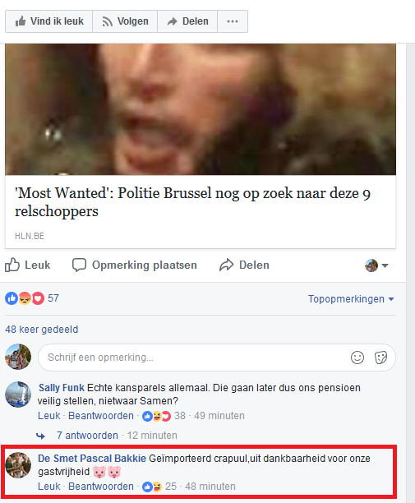

Slide 3



Beantwoorden: “Je bent echt een achterlijke idioot als je hierover zo bekrompen denkt!”
(1)
(2)
(3)
Ik negeer de boodschap!

Slide 4
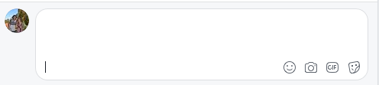
Situatie 1
Je gooide olie op het vuur!
De Smet Pascal Bakkie Achterlijke idioot!? Ik zeg het zoals het is! Die vuile profiteurs komen naar ons land en maken alles hier kapot! Jij bent gewoon te dom om dat in te zien!
Beantwoorden: “Je kan toch niet zomaar iedereen over dezelfde kam scheren. Waarom zeg je zo’n dingen eigenlijk?”
(1)
(2)
(3)
Ik negeer de boodschap!

Slide 5
Situatie 1
Goede keuze! Er zit een reden achter de haat en soms is de haatboodschap niet datgene wat mensen willen zeggen. Ze zijn eenzaam, hebben frustraties en zoeken daarom hulp of aandacht.
Durf het gesprek aan te gaan! Begin dus jouw reactie met een vraag.

Slide 6
Beantwoorden: “Je bent echt een achterlijke idioot als je hierover zo bekrompen denkt!”
(1)
(2)
(3)
Ik negeer de boodschap!

Slide 7
Situatie 2
Is het echt te grof voor woorden? Haal het dan weg. Mensen zouden op termijn geloven dat het echt waar is. Want niemand spreekt het tegen. Ze denken misschien: dat is toch te gek? Dat verdient toch geen antwoord?
Daarom: durf verwijderen of blokkeren. Zeker op je eigen muur of pagina. Of rapporteer bij sociale media. Als zij er niets van weten, kunnen ze er niets aan doen.

Slide 8
Beantwoorden: “Je bent echt een achterlijke idioot als je hierover zo bekrompen denkt!”
(1)
(2)
(3)
Ik negeer de boodschap!

Slide 9
Situatie 3
Andere mensen geven Pascal gelijk!
Wat doe je? …
Echt wel! Er zou nog eens een nieuwe Hitler aan de macht mogen komen in dit apenland! ‘t Zou snel gedaan zijn met die bende!

